Slide 1
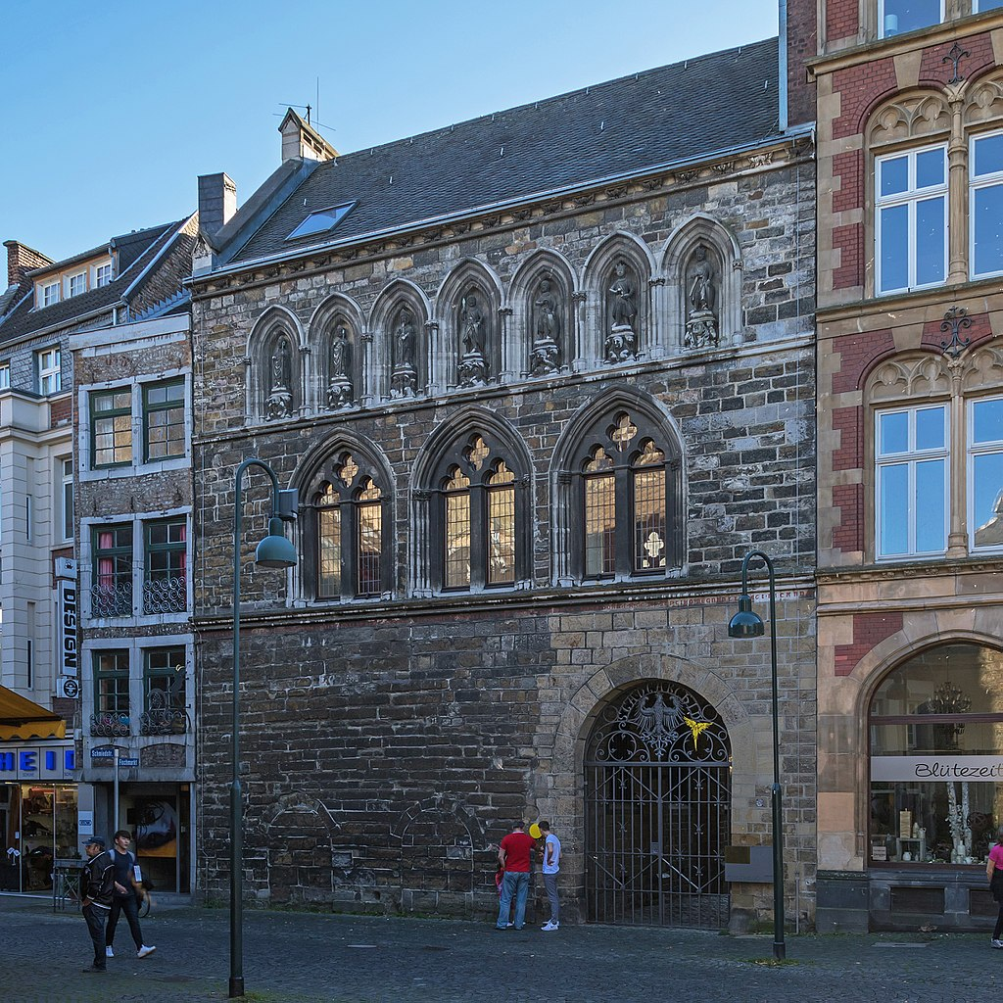
Gebäude: Rathaus
Wie heißt das erste Rathaus Aachens?
Mulleklenkes
Villa Barbarossa
Grashaus
Notes:
Platzhalter kann keinen runden Beschnitt, nur rechteckige Formen, daher lokal eingefügt!

Slide 2
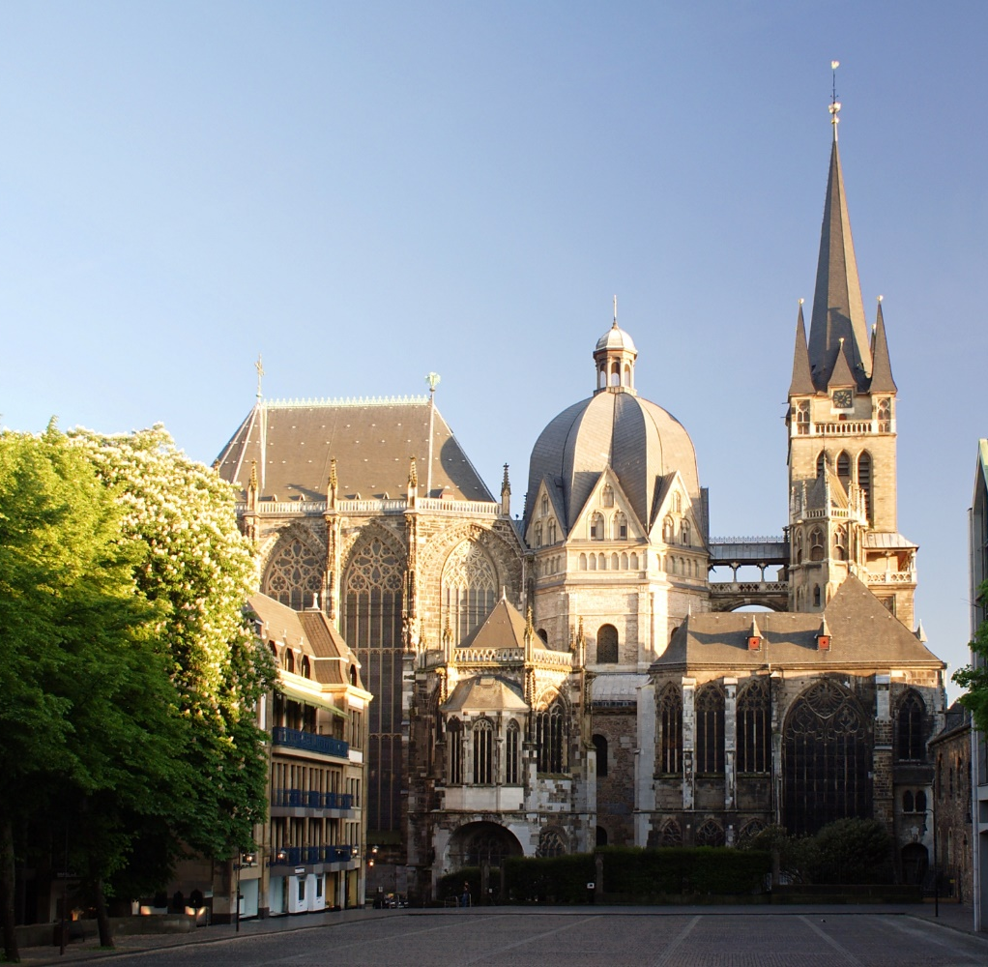
Gebäude: Dom
Welcher Teil des Aachener Doms wurde zuerst erbaut?
Chorhalle
Ungarn-Kapelle
Oktogon

Slide 3
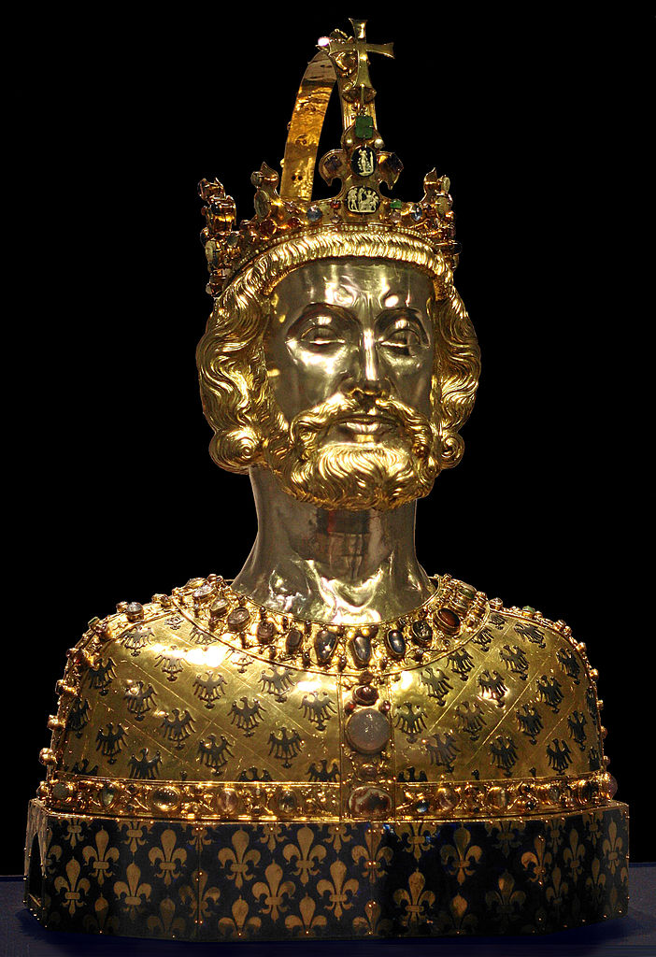
Personen: Karl
Karl der Große heißt offiziell ...
Pippin der Jüngere
Karl I.
Karl II.
Karl IV.
Karlmann
Karl-Heinz

Slide 4
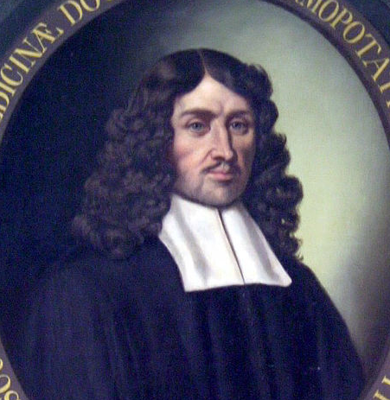
Personen: Blondel
François Blondel prägte den Spruch:
Honni soit, qui mal y pense
Was das Feuer zerstört hat, baut das Wasser wieder auf
Ich möcht‘ nicht tot und begraben sein als Kaiser zu Aachen im Dome
Dosis facit venenum
Notes:
1. Devise des Hosenbandordens (Beschämt sei, wer schlecht darüber denkt)
2. ja
3. Heinrich Heine
4. Paracelsus (Die Dosis macht das Gift)

Slide 5
Richtige Antwort zu Frage 1
Das erste Rathaus Aachens heißt „Grashaus“
Davor befand sich eine Grasfläche, auf welcher sowohl die Prozesse als auch die Hinrichtungen stattfanden
Es steht südlich des Doms, während sich das heutige Rathaus auf der Nordseite befindet

Slide 6
Falsche Antwort zu Frage 1
Nein, das erste Rathaus Aachens heißt „Grashaus“
„Mulleklenkes“ ist der Spitzname des Aachener Funkturms
Eine „Villa Barbarossa“ gibt es nicht in Aachen

Slide 7
Richtige Antwort zu Frage 2
Das Oktogon wurde zuerst erbaut
Die karolingische Pfalzkapelle Karls des Großen bestand nur aus dem achteckigen („Oktogon“) Gebäudeteil
In der Mitte des 14. Jhd. begann der Bau der gotischen Chorhalle
Die Ungarnkapelle stammt von 1357

Slide 8
Falsche Antwort zu Frage 2
Nein, der Aachener Dom bestand ursprünglich nur aus dem Oktogon
Die Chorhalle und die Ungarnkapelle stammen beide erst aus der Mitte des 14. Jahrhunderts

Slide 9
Richtige Antwort zu Frage 3
Karl der Große war offiziell Karl I.
Pippin der Jüngere (auch: der Kurze) war Karls Vater
Karlmann hieß sein Bruder

Slide 10
Falsche Antwort zu Frage 3
Nein, Karl der Große war Karl I.
Pippin der Jüngere (auch: der Kurze) war Karls Vater
Es gibt mehrere Personen unter dem Namen „Karl IV.“, aber Karl der Große gehörte nicht dazu
Karlmann hieß sein Bruder
Karl-Heinz ist natürlich Unsinn

Slide 11
Richtige Antwort zu Frage 4
François Blondel prägte diesen Spruch
Nach dem Großen Stadtbrand von 1656 war Aachen zu über 85 % zerstört
Der flämische Badearzt François Blondel machte die Trinkkur mit dem schwefelhaltigen Aachener Wasser populär
Die Einnahmen durch die reichen Besucher finanzierten den Wiederaufbau der Stadt
fertig

Slide 12
Falsche Antwort zu Frage 4
François Blondel prägte den Spruch zu Feuer und Wasser
Er machte die Trinkkur mit Aachener Wasser populär, so dass der Wiederaufbau nach dem Stadtbrand finanzierbar war
„Honni...“ lautet das Motto des Hosenbandordens
„Ich möcht‘...“ stammt von Heinrich Heine
„Dosis...“ ist von Paracelsus

Slide 13
Antwort 1 richtig
Antwort 2 richtig
Frage 1
Frage 2
Frage 3
Antwort 1 falsch
Antwort 2 falsch

